Slide 1
Роль химии в Великой Отечественной Войне.

Slide 2
Цель работы:
Раскрыть вклад химической науки в повышение обороноспособности нашей страны в годы Великой Отечественной войны;
Показать личный вклад отдельных ученых- химиков в победу;
Воспитать чувство благодарности к поколению фронтовых лет, патриотизм и гордость за героическое прошлое нашей страны.

Slide 3
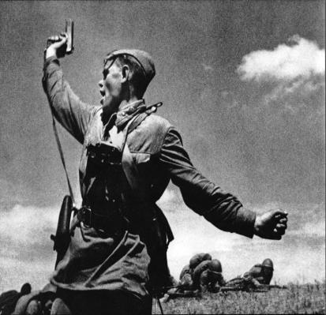
У каждого была своя война,
Свой путь вперед,
Свои участки боя,
И каждый был
Во всём самим собою,
И только цель
У всех была одна!
М. Алигер

Slide 4
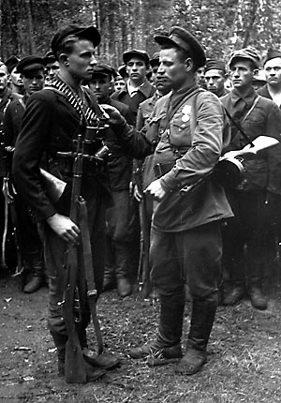
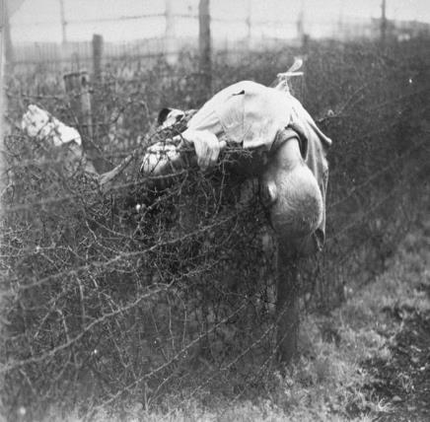
Бактериологическое оружие.
Белорусские партизаны.
Асварищи. Концлагерь для больных тифом.

Slide 5
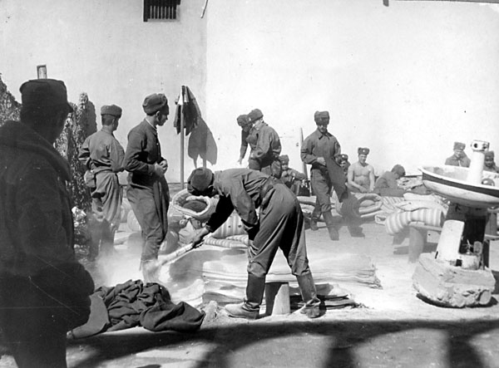
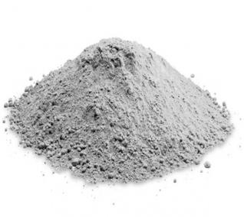
ДДТ (дуст)
Солдаты обрабатывают дустом обмундирование, матрацы и т.д.

Slide 6
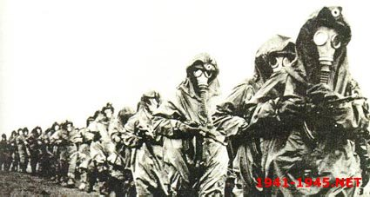
Угроза химического оружия.

Slide 7
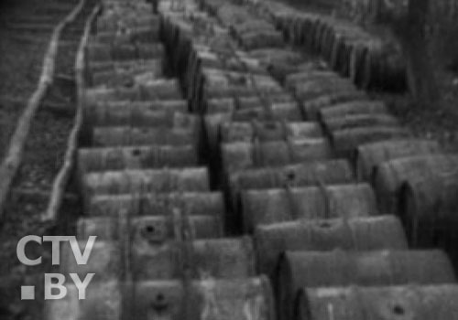
Угроза химического оружия.
Ликвидация склада с химическим оружием.
Цистерны с отравляющими веществами, найденные в Белоруссии.

Slide 8
Почему Гитлер не использовал химическое оружие?
Необходимость хороших погодных условий.
Дорогостоящая транспортировка и хранение. Отравление своих солдат до применения оружия из-за разгерметизации.
После выброса отравляющих веществ продвижение собственных войск затрудняется. Территория становится непригодной для дальнейшего заселения.

Slide 10
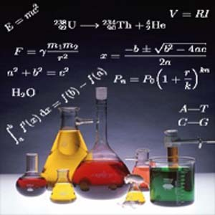
Учёные-химики в период Великой Отечественной Войны.
Большая ответственность в годы ВОВ легла на плечи ученых-химиков, которые «сражались с врагом» в своих лабораториях, создавая вещества, нашедшие широкое применение в оборонной промышленности. Свой вклад в Победу внесли многие ученые.

Slide 11
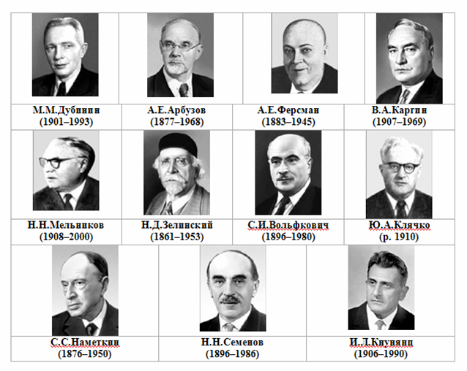

Slide 12
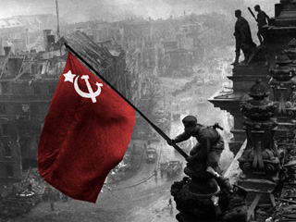
Кто про химика сказал: « Мало воевал». Кто сказал: « Он мало крови проливал?» Я в свидетели зову химиков-друзей, Тех, кто смело бил врага до последних дней, Тех, кто грудью защитил Родину мою. Сколько пройдено дорог, фронтовых путей… Сколько полегло на них молодых парней… Не померкнет никогда память о войне, Слава химикам живым, павшим – честь вдвойне.

